Slide 1
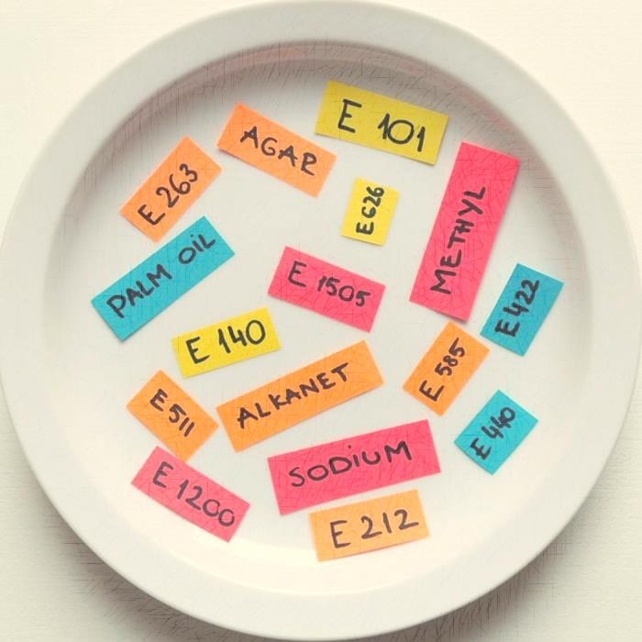
Внеурочное занятие «Загадка упаковки»
для обучающихся 8-9 классов
Цель: знакомство с пищевыми добавками, качеством продукции, формирование культуры здоровья на основе грамотного питания
Задачи: закрепление знаний о многообразии форм существования веществ в процессе практических заданий
Форма проведения: групповая работа с элементами исследования

Slide 2



Пищевые добавки – это химические вещества для улучшения вкуса, повышения питательной ценности или предотвращения порчи продукта
С расширением наших знаний о пище
и совершенствованием технологии производства
продуктов питания росло и использование
пищевых добавок, с индексом Е.

Slide 3
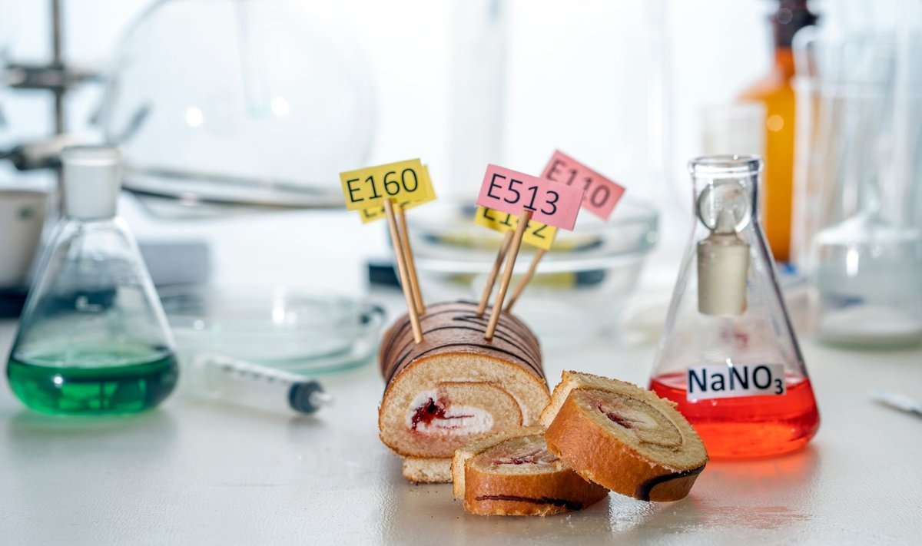
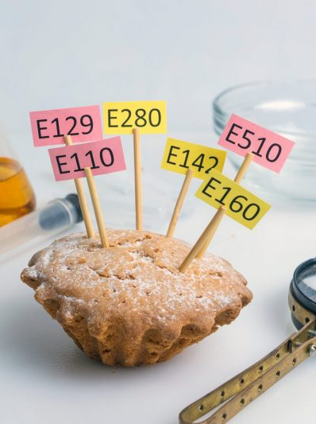
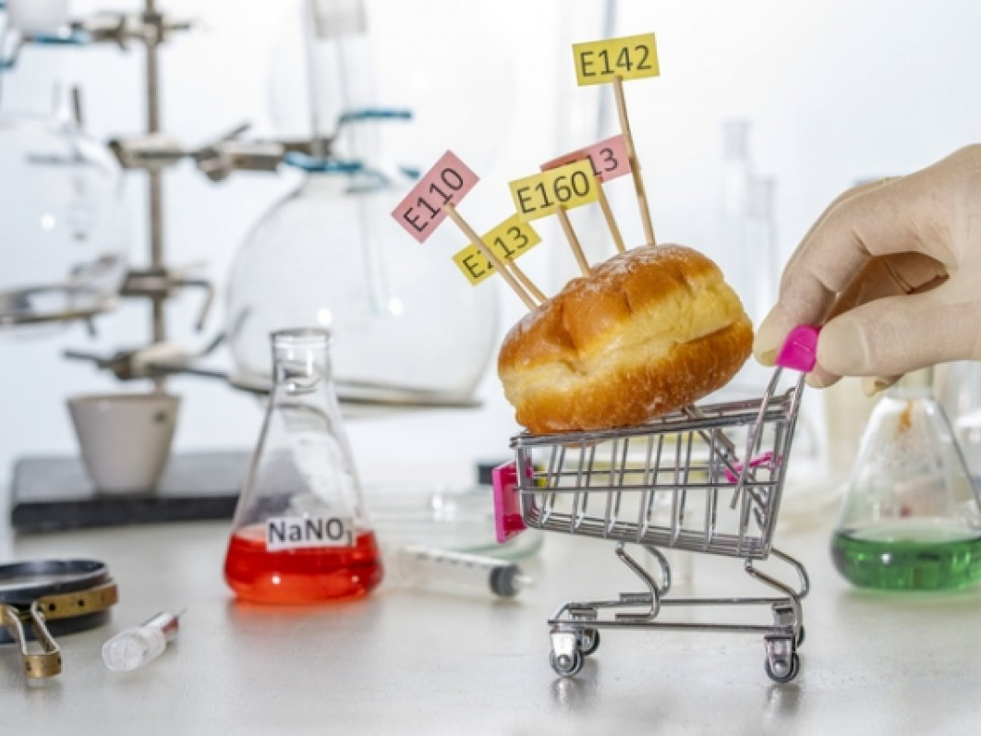
Что такое «Е» и с чем его едят?
«Е»- это сокращение от слова «Европа», означает систему кодировки, которая была разработана в европейских странах. Теперь у каждой пищевой добавки есть индекс «Е» и порядковый номер.
Часть добавок вредна,но на практике их не запрещают, так как они обеспечивают товарный вид продукта и, следовательно, объём продаж.

Slide 4
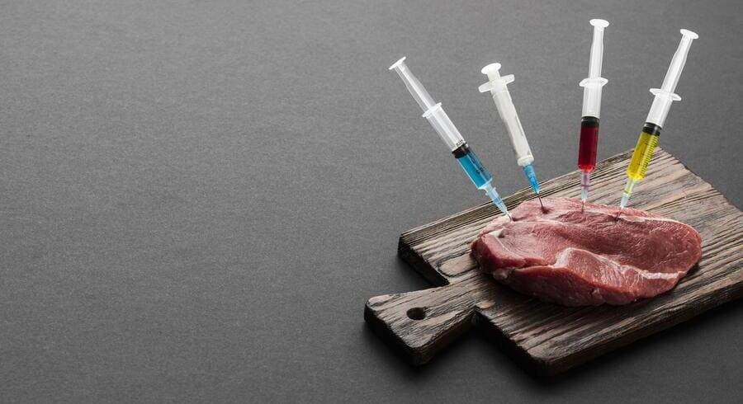

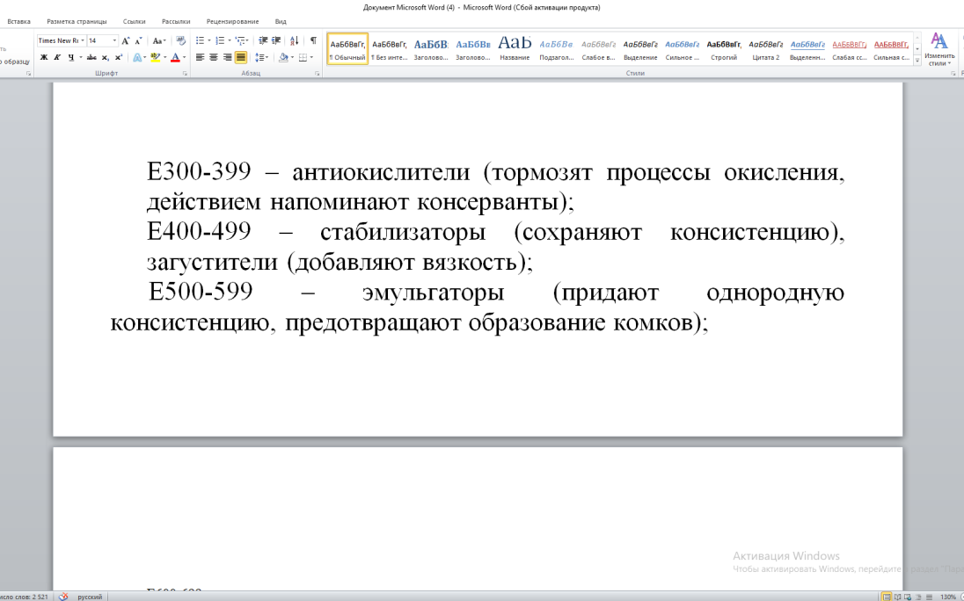
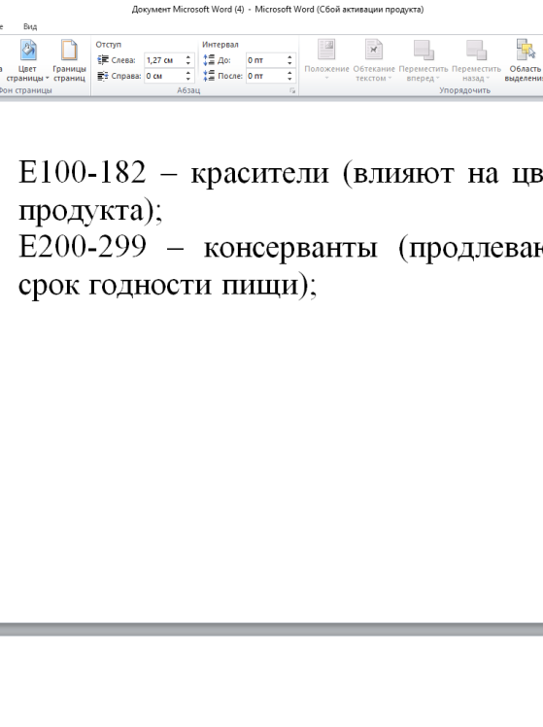

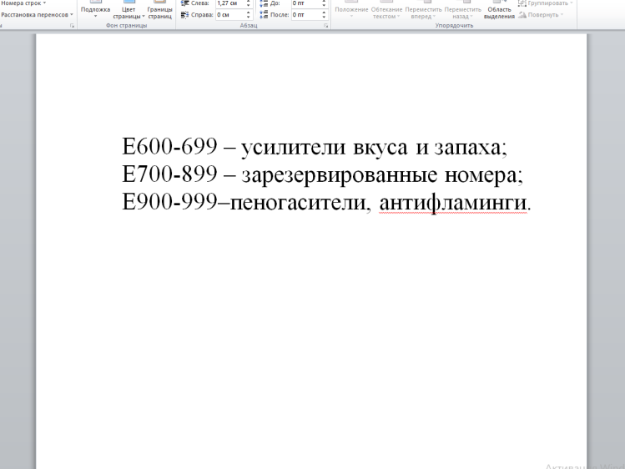
Все пищевые добавки, согласно их функциям, разделяют на категории:

Slide 5
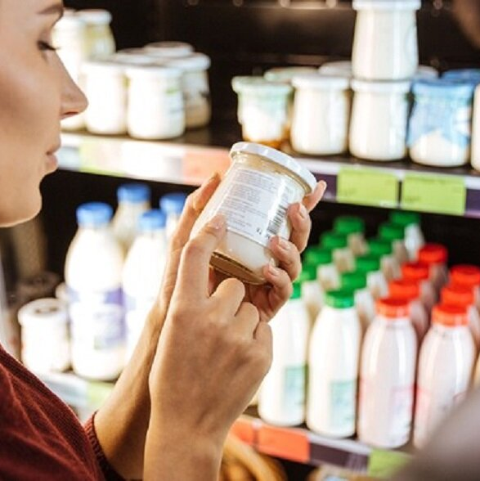
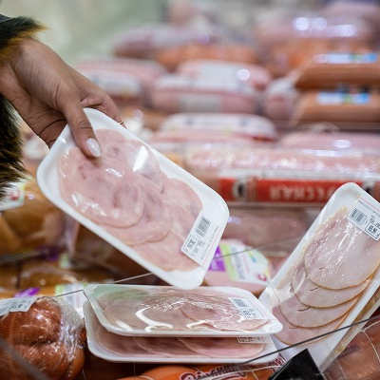
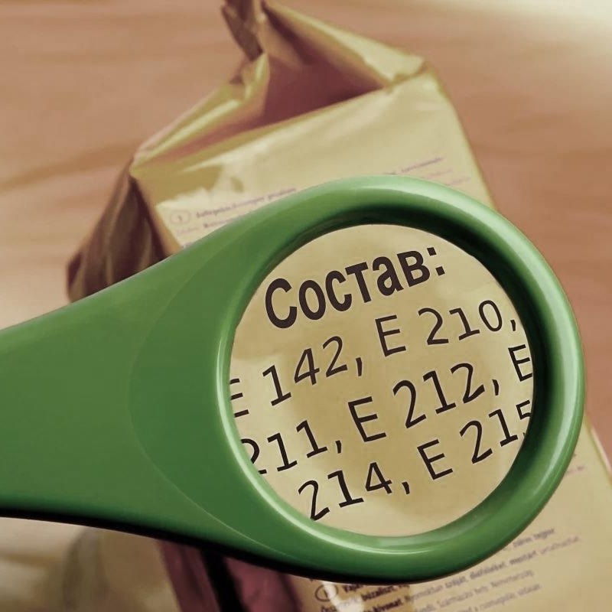
Информация о пищевых продуктах должна содержать следующие данные:
1
2
3
наименование пищевой продукции
состав пищевой продукции
количество пищевой продукции
дата изготовления пищевой продукции
срок годности пищевой продукции
условия хранения пищевой продукции
наименование и место нахождения изготовителя пищевой
показатели пищевой ценности пищевой продукции
сведений о наличии в пищевой продукции компонентов, полученных с применением генно-модифицированных организмов
единый знак обращения продукции на рынке государств – членов Таможенного союза

Slide 6
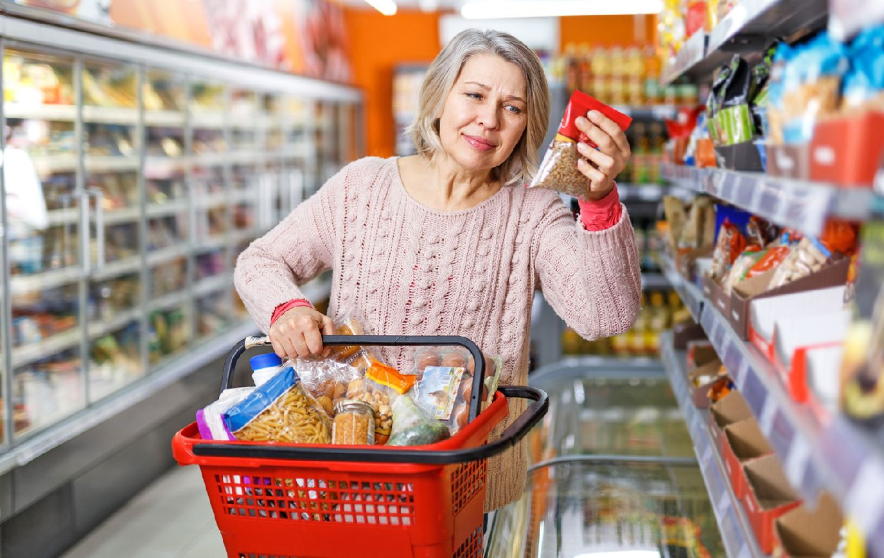
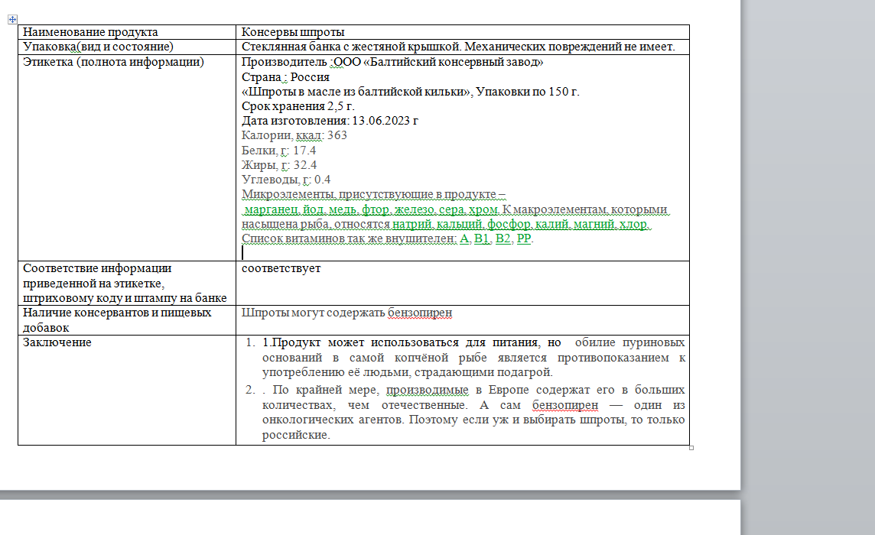
Первичная экологическая экспертиза

